Slide 1

Calculer
$$8, 1÷0,1$$

Slide 2
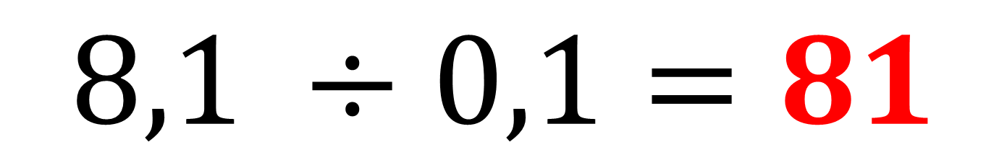
Correction
$$8,1 ÷0,1=81$$
Diviser par 0,1 revient à multiplier par 10.

Slide 3
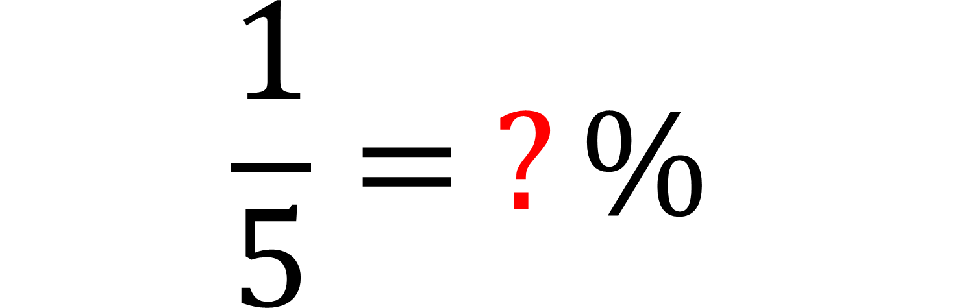
$$\frac{1}{5}= ?\%$$

Slide 4
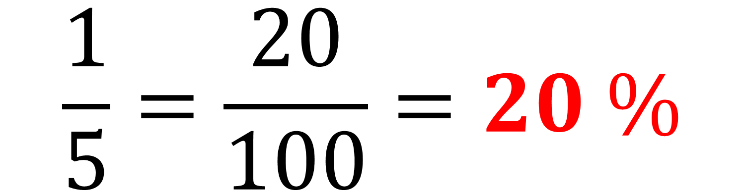
Correction
× 20
$$\frac{1}{5}=\frac{20}{100}=20 \%$$
× 20

Slide 5
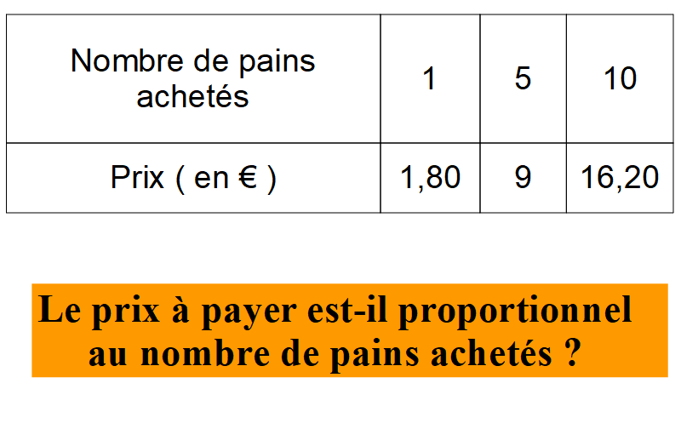

Slide 6
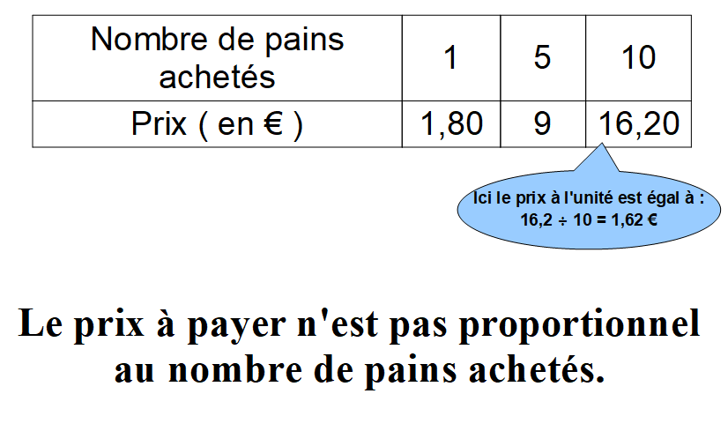
Correction

Slide 7
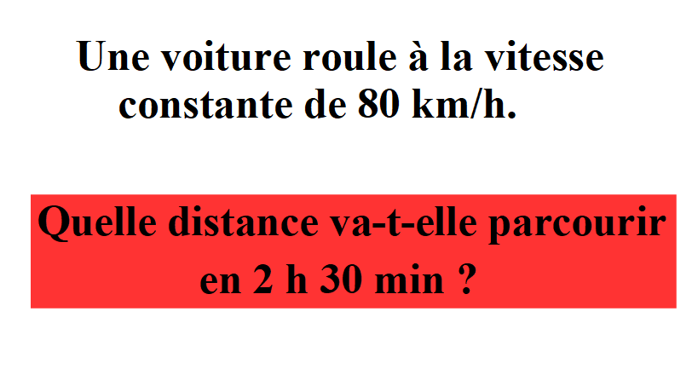

Slide 8
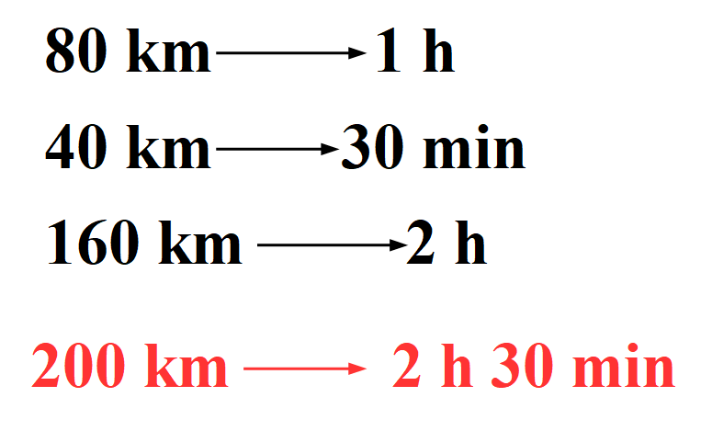
Correction

Slide 9
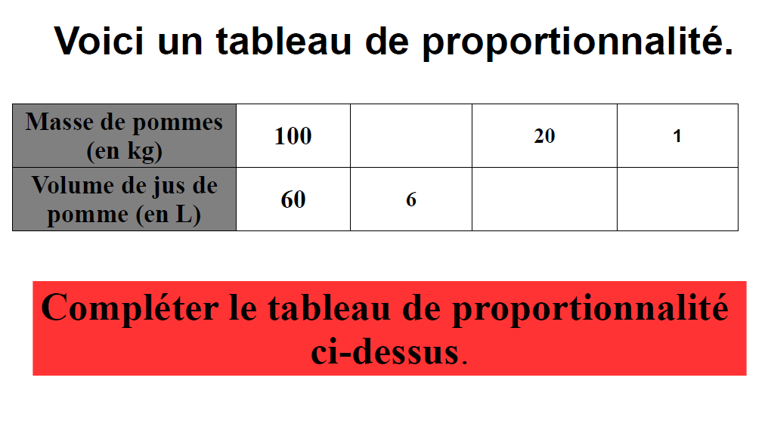

Slide 10
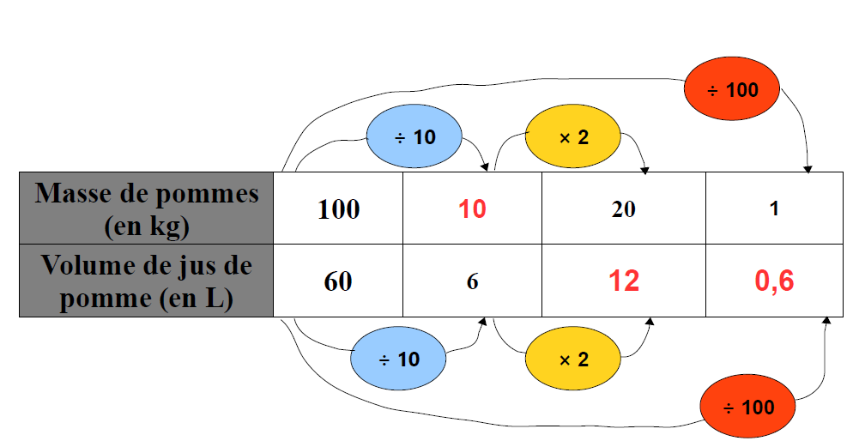
Correction

